Slide 2
Referent

Slide 3
2010 – eine „etwas andere“ Idee wurde geboren
Erneuerbare-Energien-Infrastruktur in Asien
Klimaschutz – privat finanziert – Rendite für alle
Nun gut: es brauchte noch ein wenig Phantasie

Slide 4
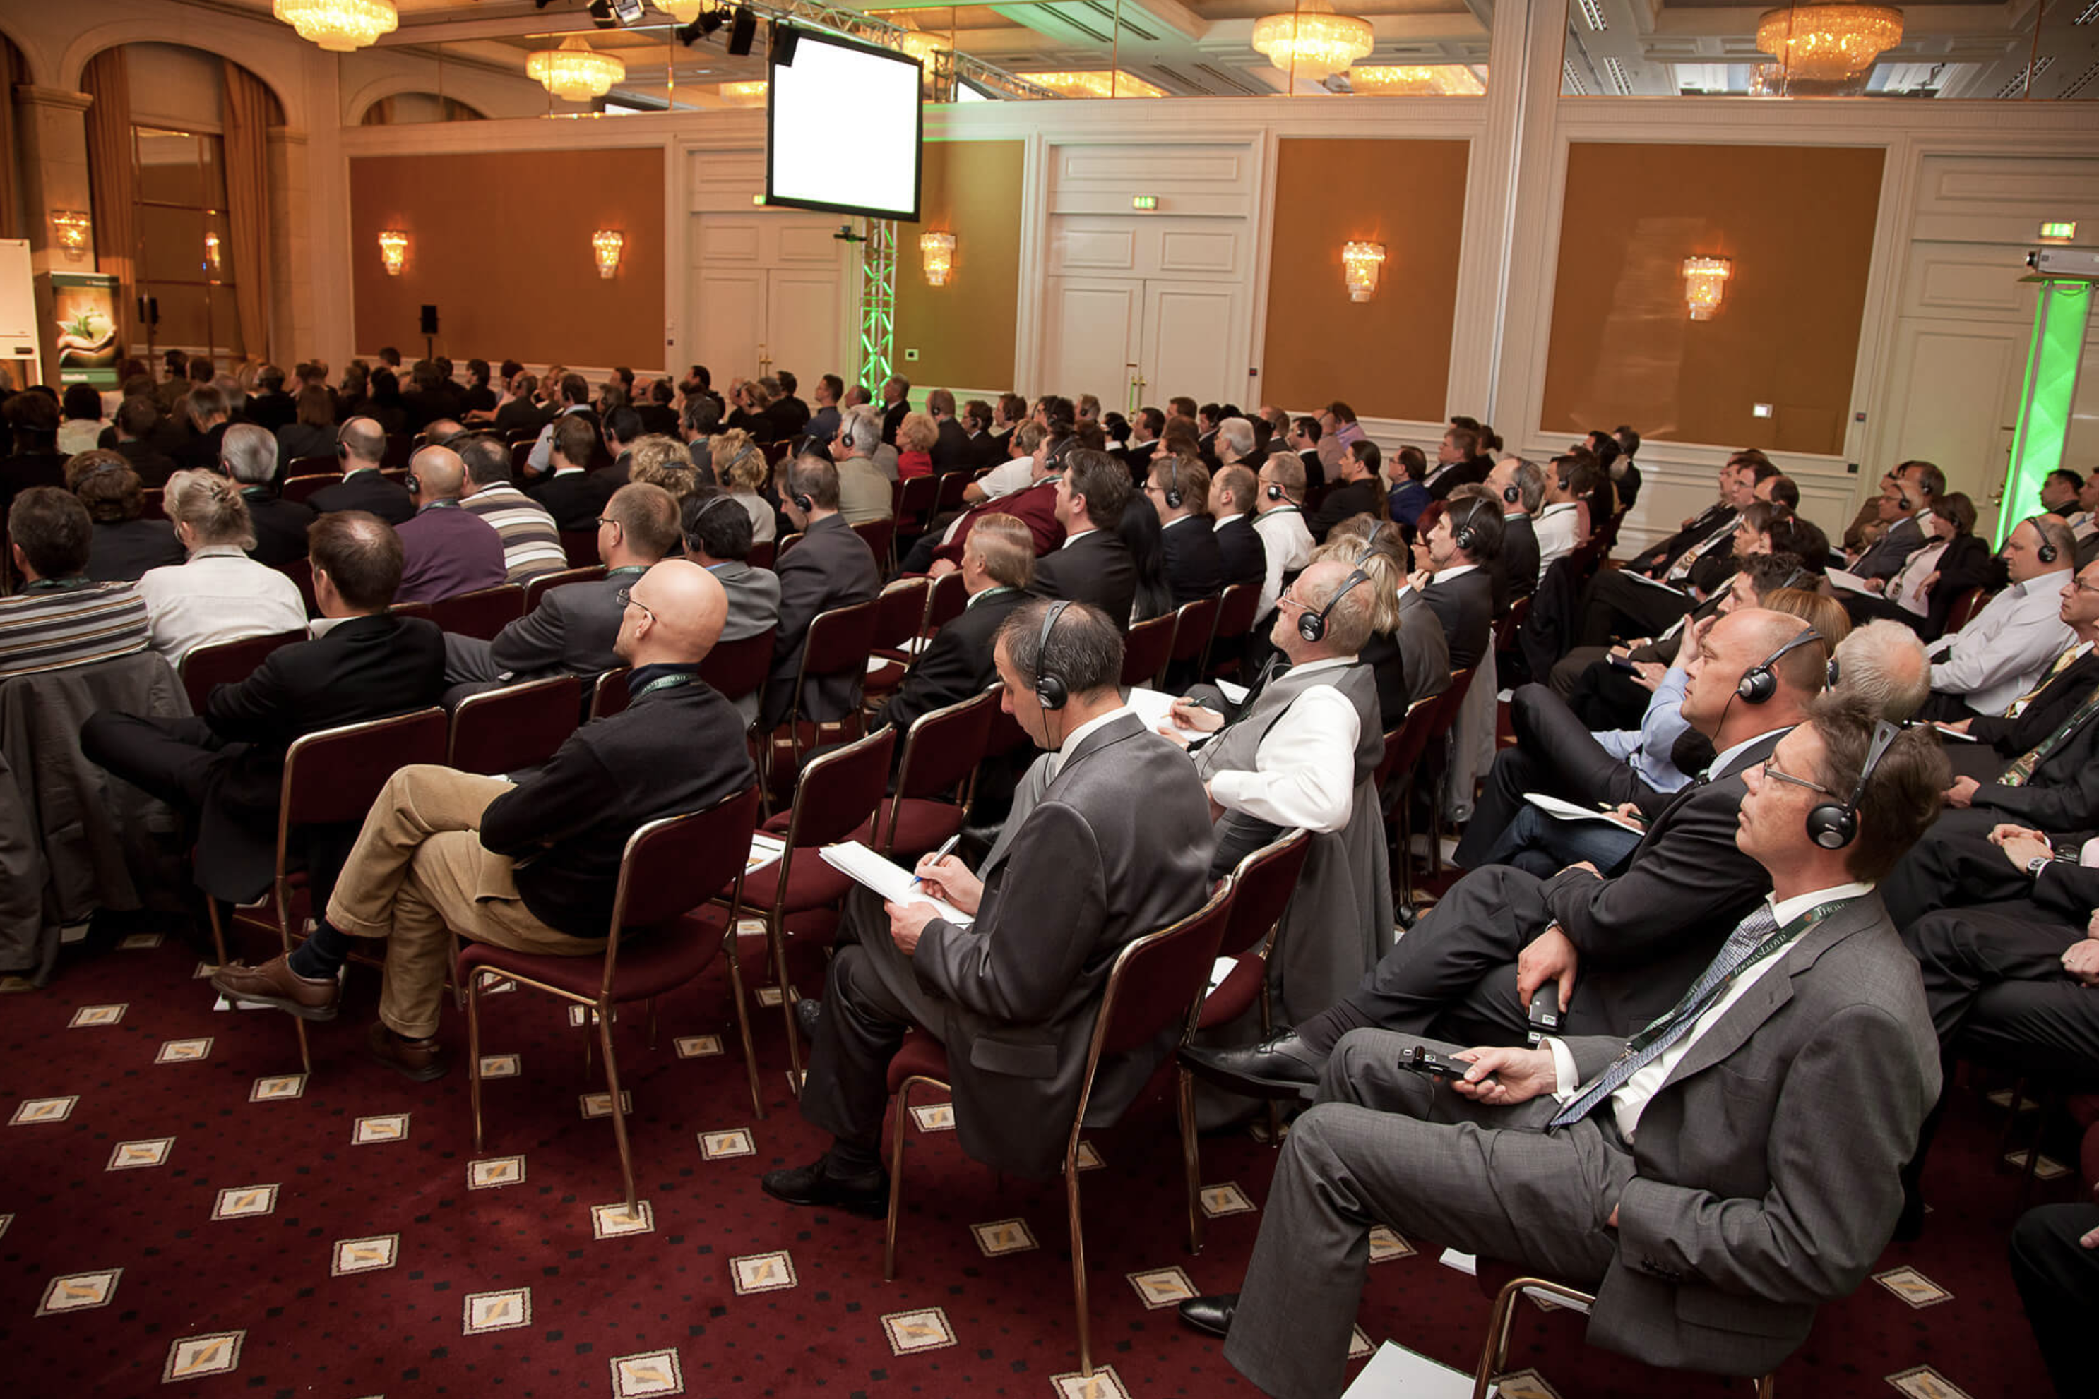
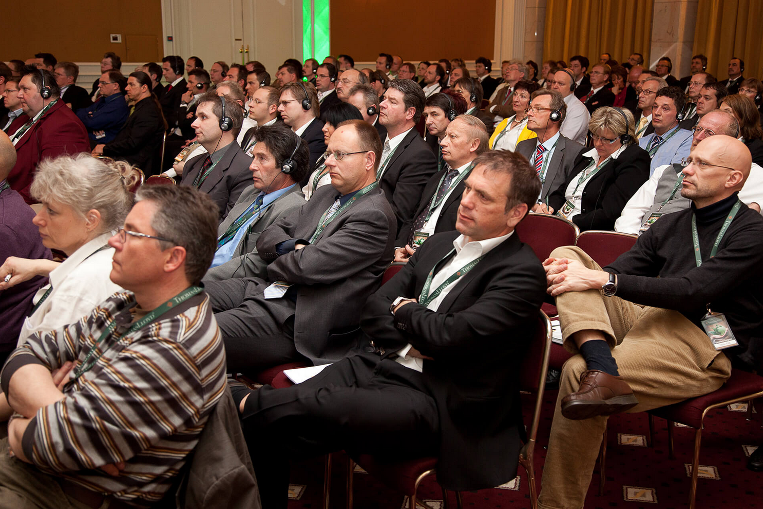
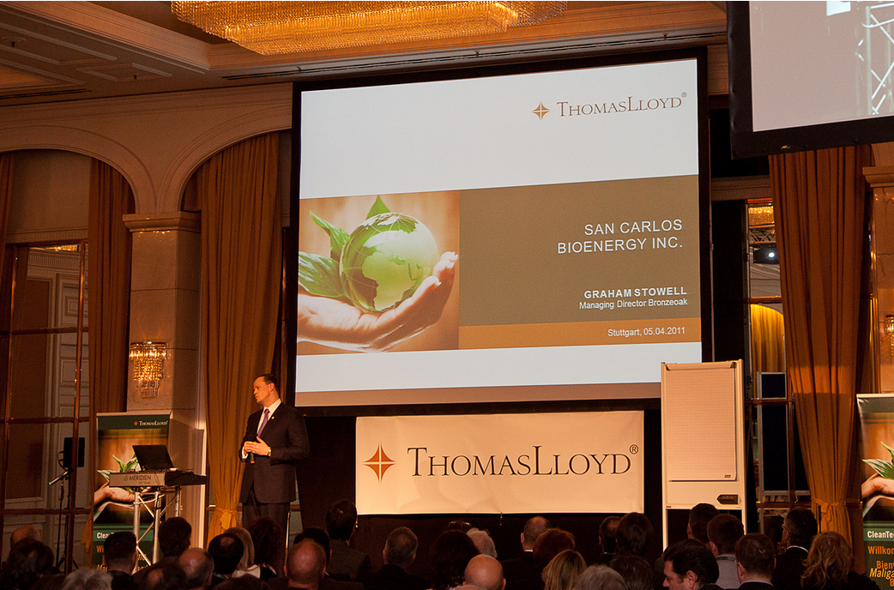
2011 – 1. Cleantech Kongress Europa
Stuttgart,
Le Meridien Hotel
Die Idee nahm Fahrt auf, fand aber noch Platz in kleinstem Raum
Aber zahlreiche Pioniere konnten wir dennoch schon begrüßen

Slide 5
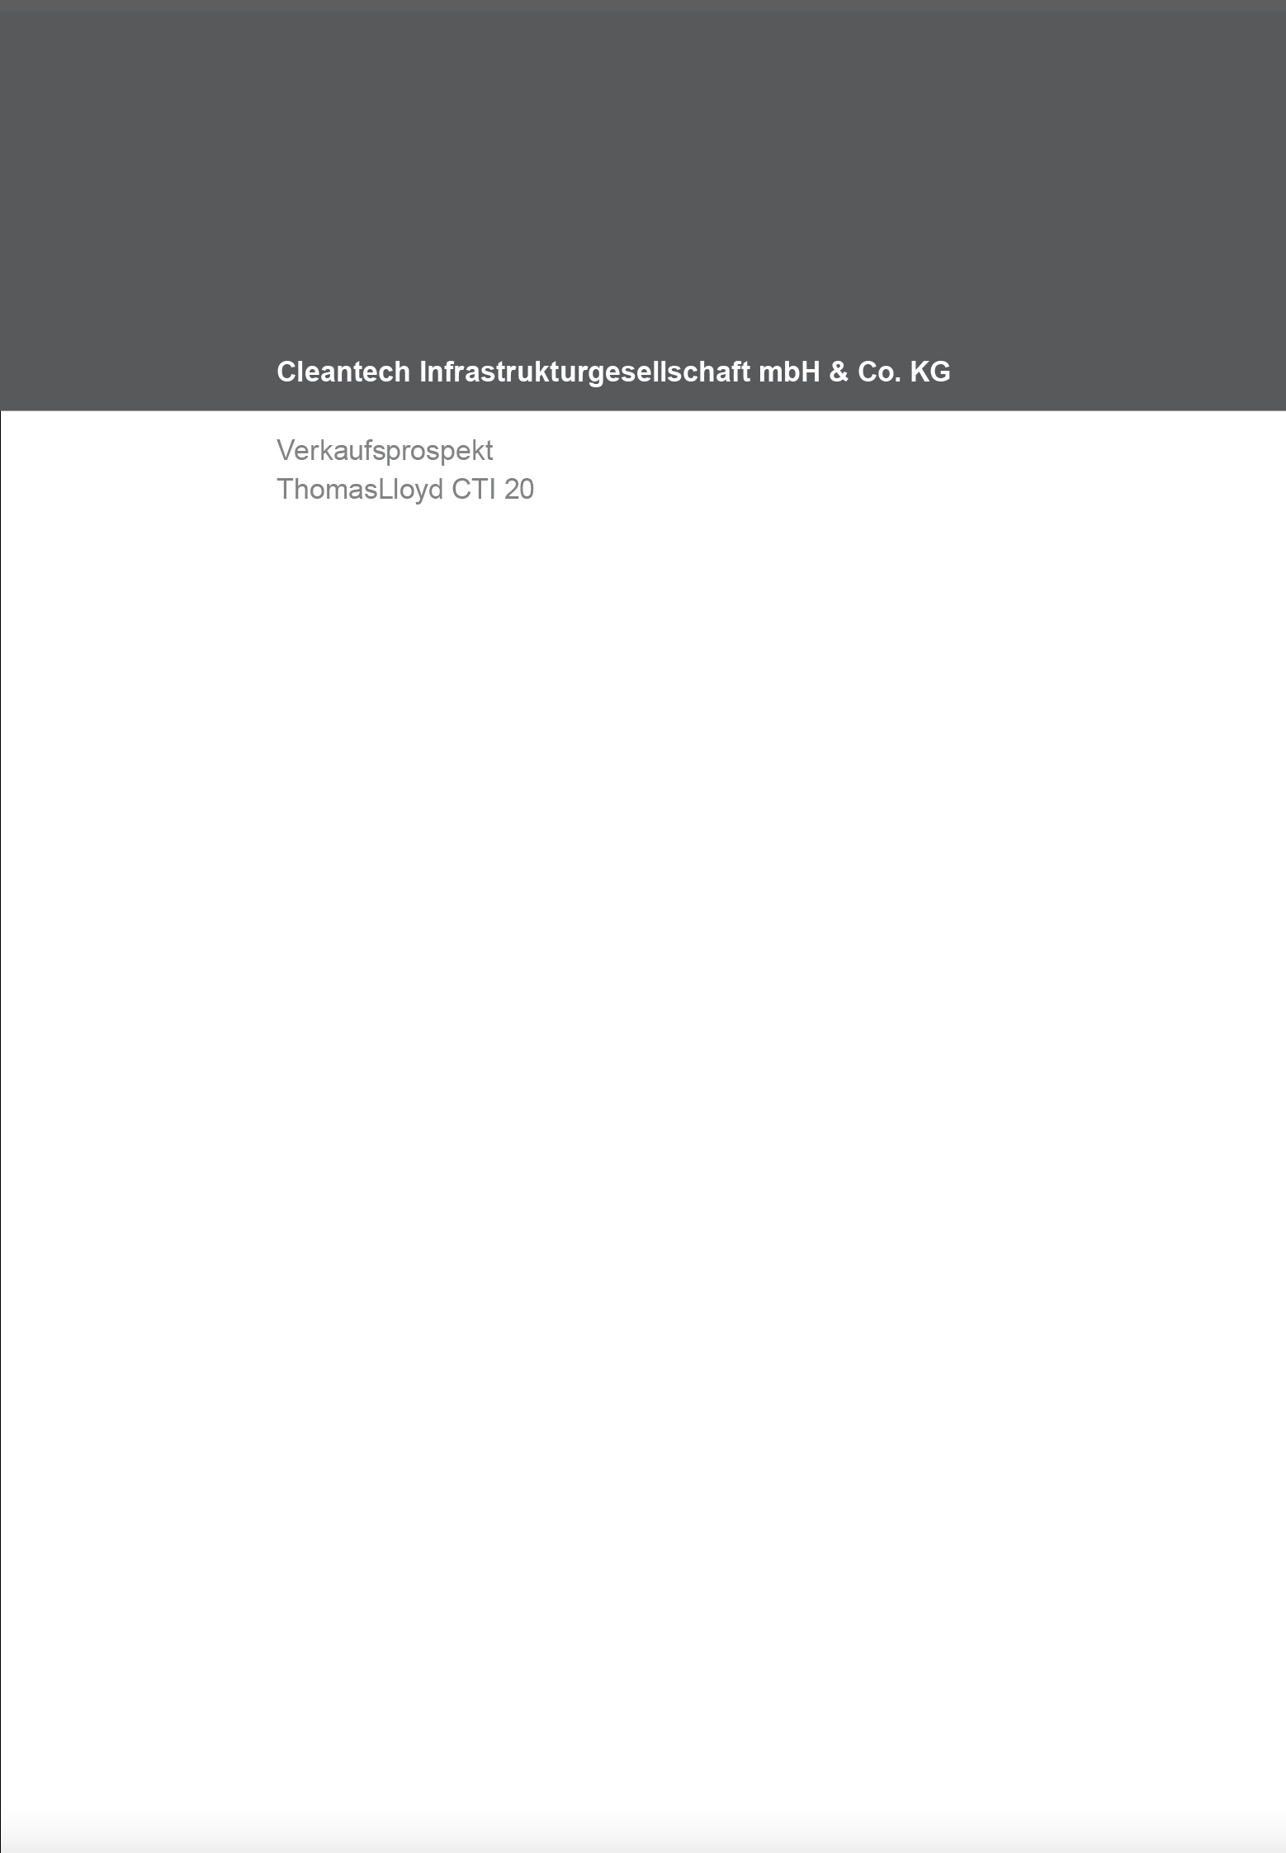
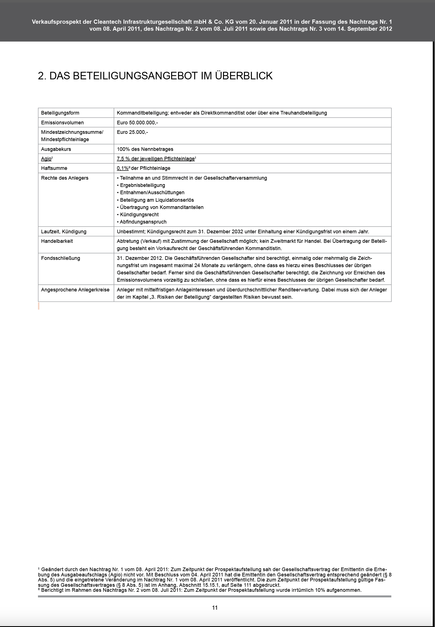
2011 – Auflegung des “ThomasLloyd Cleantech Infrastructure Fund”.
Die Basis unserer Erfolgsgeschichte
Der CTI 20 – die Geburtsstunde unser legendären KG-Fonds.
Etwas schlicht in der Optik, aber mit wegweisenden Inhalten.
Und zum Ende des Jahres wurden 12 Mio. Euro eingesammelt. Ein vielversprechender “Kaltstart“.

Slide 6
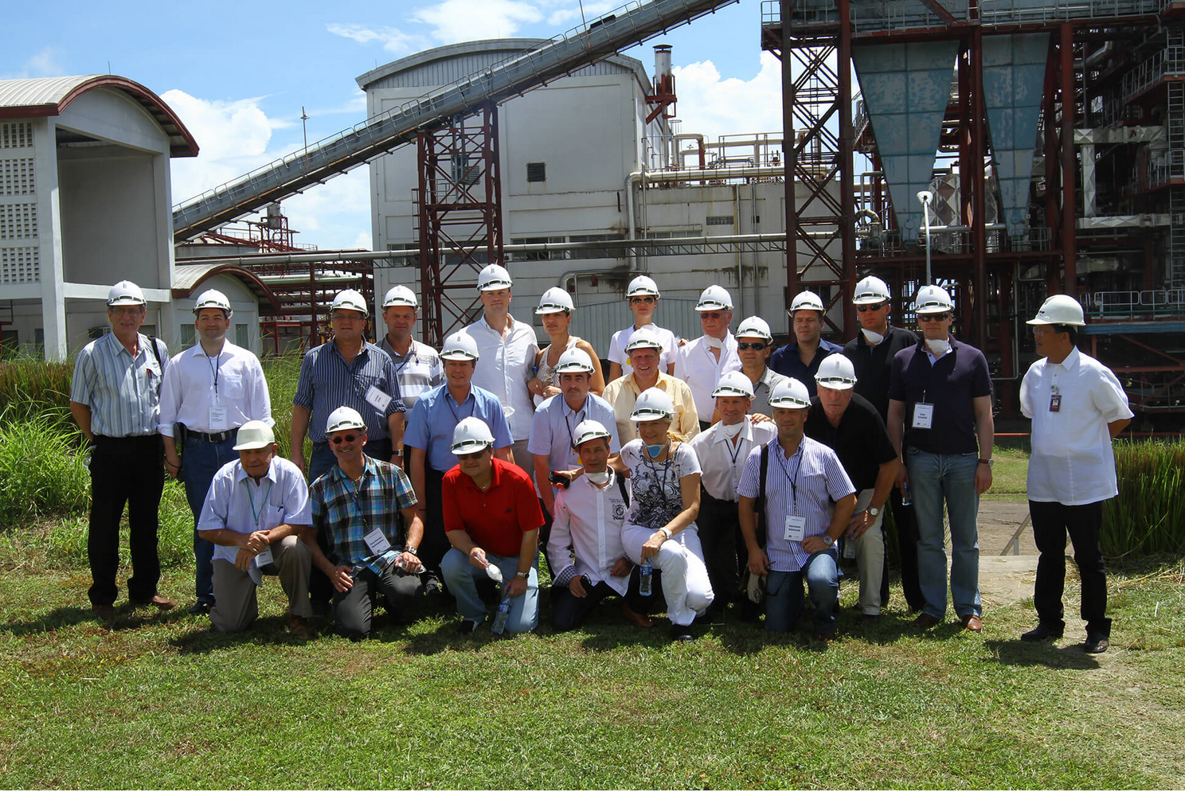
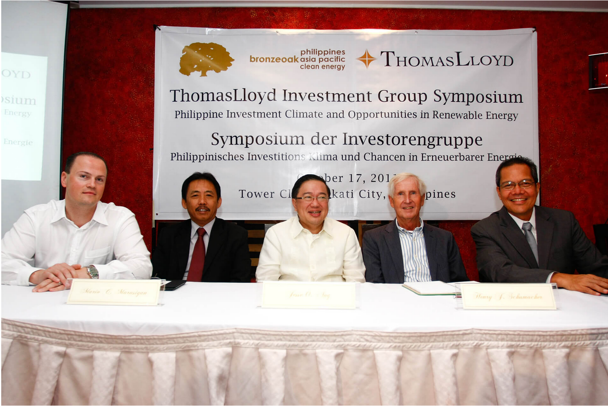
2011 – 1. Delegationsreise Philippinen
Klein aber fein. Und wie jung wir noch alle waren.
Die Optik blieb weiterhin etwas Schlicht. Aber was seither zählt sind die Inhalte.
Nur zwei Jahre am Start, gewann das Geschäftsmodell sehr schnell an internationaler Beachtung.

Slide 7
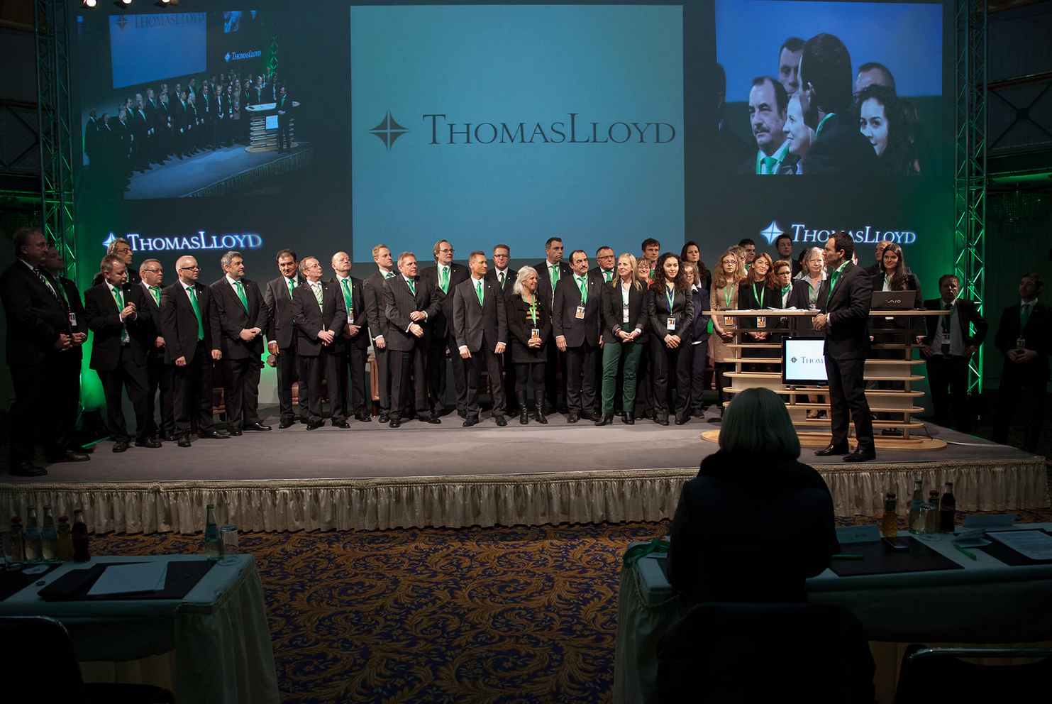
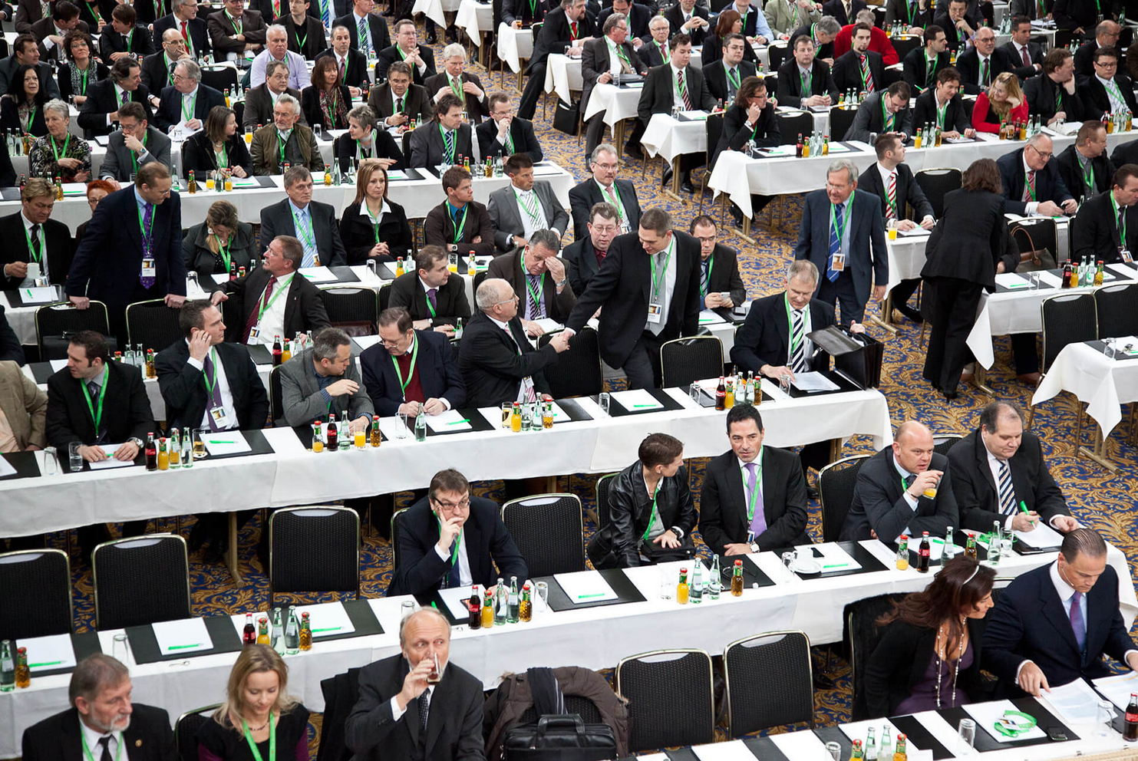
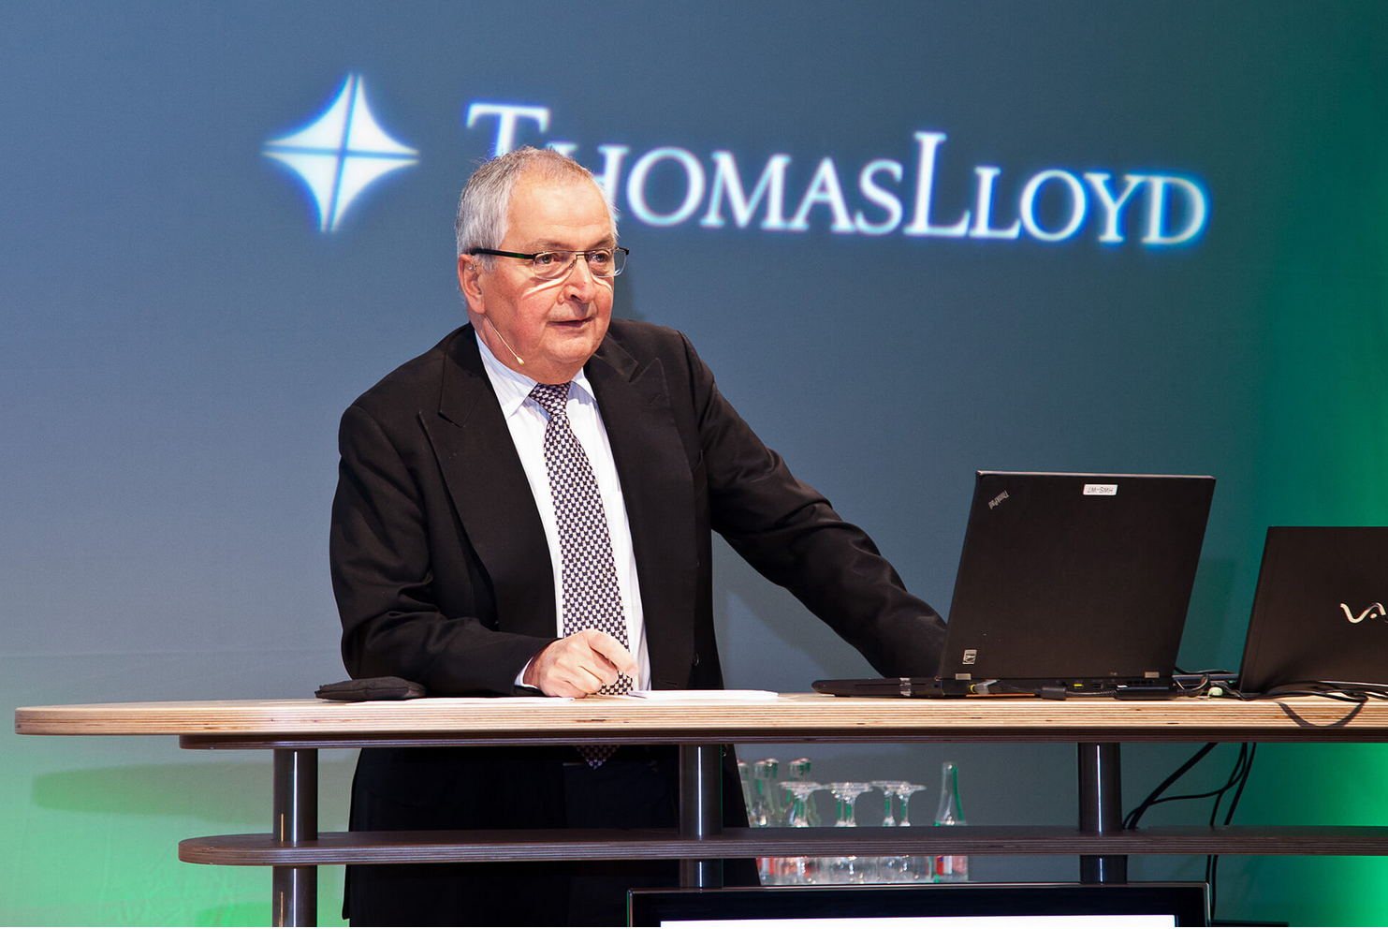
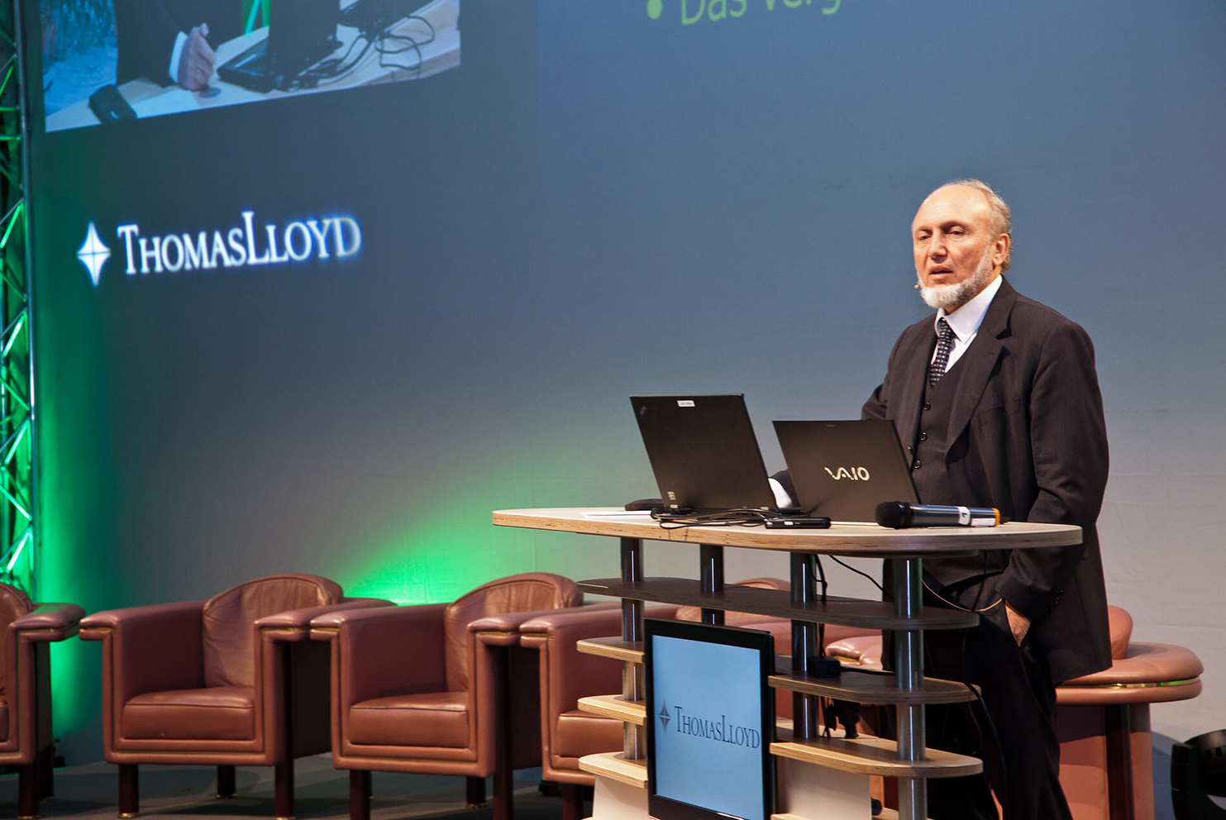
2012 – 2. Cleantech Kongress Europa
Alte Reithalle, Maritim Hotel Stuttgart
Das Geschäftsmodell kam wohl gut an ☺.
Größere Location, doppelt so viele Besucher und Key-Note-Speaker von nationalem und internationalem Rang.

Slide 8
2012 – CTI 20 bekam Nachwuchs
Der CTI Vario erblickte das Licht der Welt.
Immer noch in schlichter Optik. Für Design fehlte uns halt die Zeit.
Denn wir alle haben uns auf das Wesentliche konzentriert:
Der kumulierte Platzierungsverlauf stieg um satte 381% auf 59. Mio. Euro zum Ende des Jahres an.

Slide 9
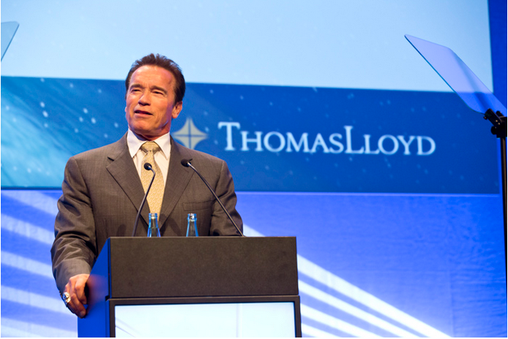
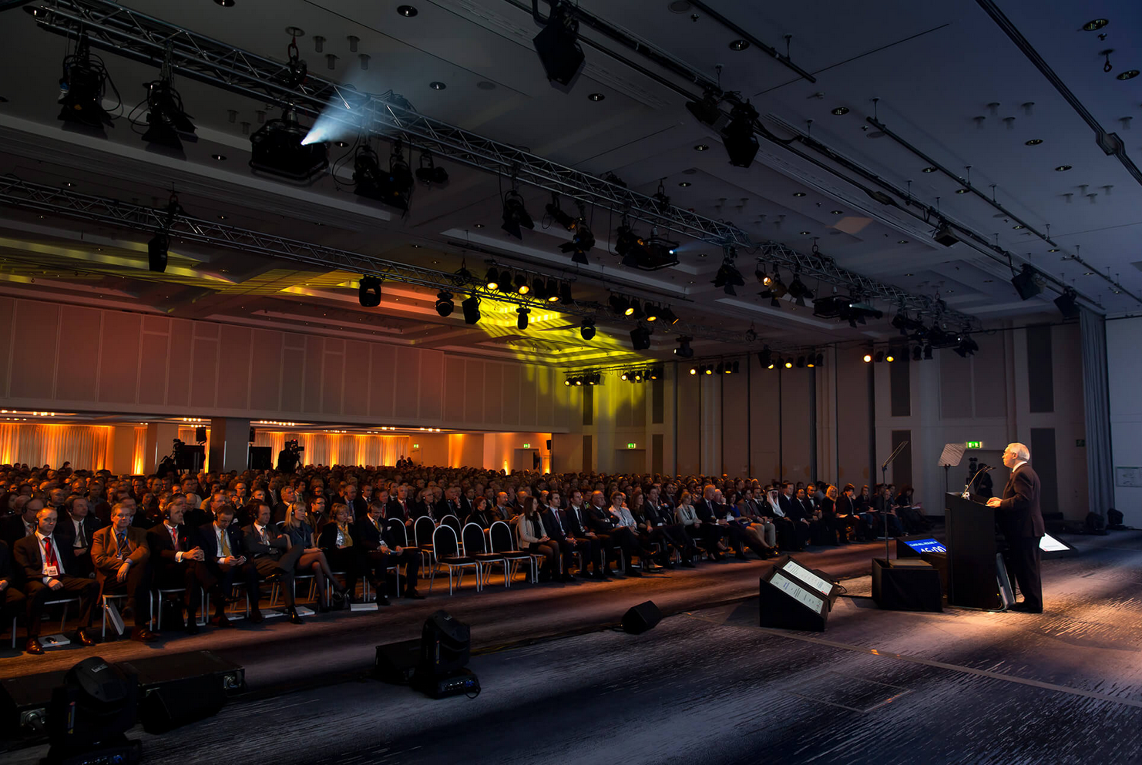
2013 – 3. Cleantech Kongress Europa
Stuttgart ade, willkommen in Frankfurt
Aus einem ehemals „privaten Kongress für Insider“ wurde ein Kongress von internationaler Bedeutung:
1.200 geladene Gäste
5.000 Gäste im Live-Stream
Und alle, die damals schon dabei waren, erinnern sich gerne an Gänsehautmomente wie z.B.:
Es gibt keine konservative oder liberale Luft. Wir atmen alle die gleiche Luft. Es gibt kein konservatives oder liberales Wasser. Wir trinken alle das gleiche Wasser.

Slide 10
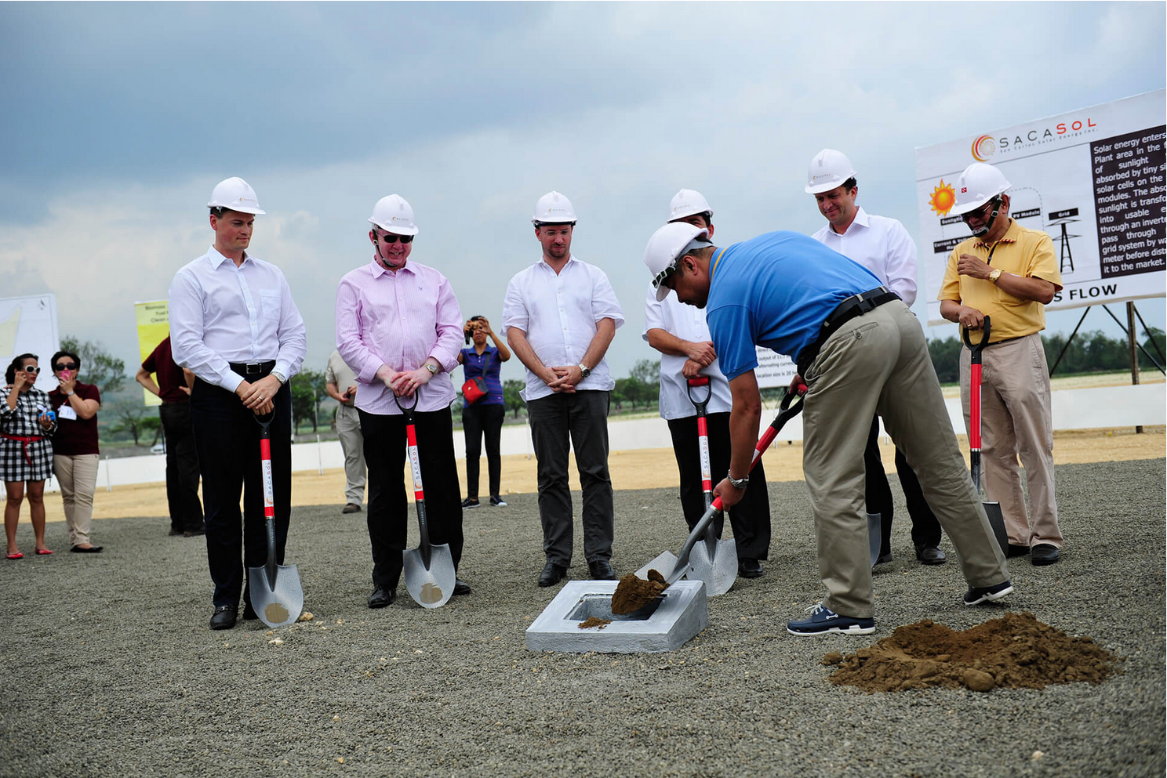
2013 – Schaffe, schaffe Kraftwerk bauen
Startschuss: SaCaSol
Nach nur zwei Jahren erfolgte der Spatenstich für das erste und größte Solarkraftwerk auf den Philippinen.

Slide 11
2013 – CTI Fonds schienen auf fruchtbaren Boden gestoßen zu sein
Der CTI 9 D löste den CTI 20 ab.
Die schlichte Optik war wohl ein Erfolgsgarant.
Der kumulierte Platzierungsverlauf stieg um gute 61% auf 95. Mio. Euro zum Ende des Jahres an.

Slide 12
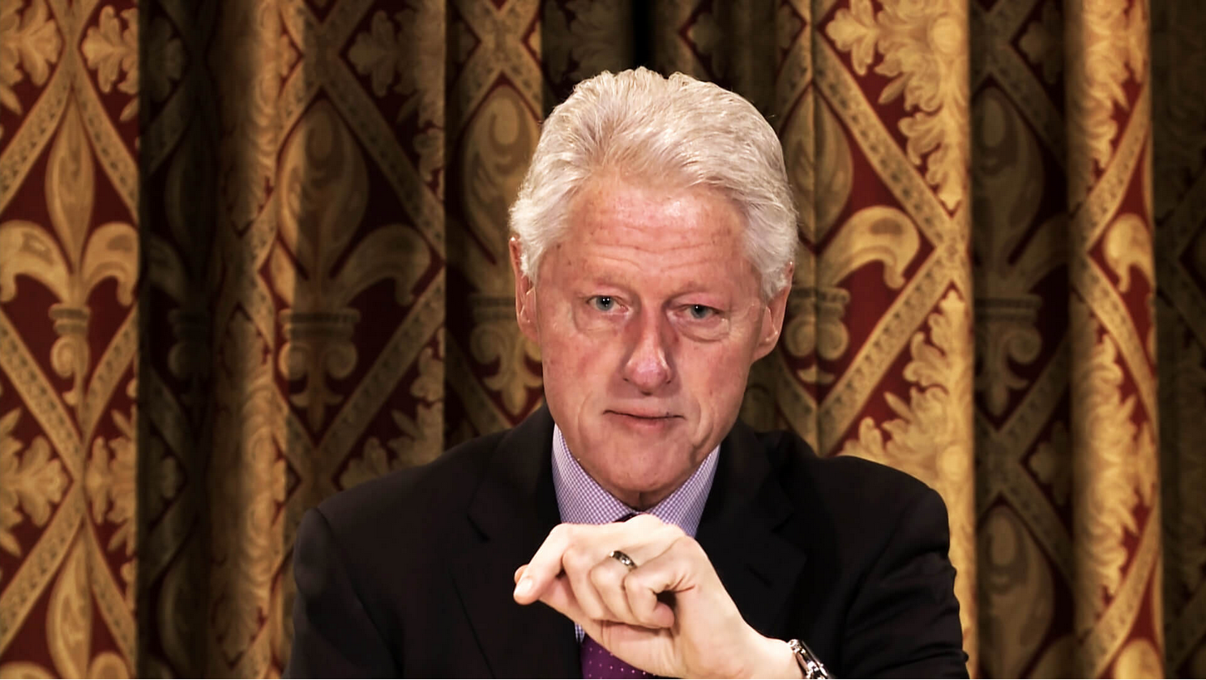
2013 – 4. Cleantech Kongress Europa
Selbst Frankfurt platzt bald aus allen Nähten
Jetzt wird es ganz groß. Und der Kongress wird sogar um eine Fachmesse für Erneuerbare-Energien-Infrastruktur erweitert.
3.000 geladene Gäste
Tausende Gäste im Live-Stream
Gänsehaut der besonderen Art: Bill Clinton via Live-Satellit:
We live in an interdependent world. All that means is that we cannot escape each other, nor can we escape our relationship to the planet on which we all live.

